Slide 1
“DESARROLLO DE UNA NUEVA SOLUCIÓN PARA TCP INALÁMBRICO EN AMBIENTES DE LARGA DISTANCIA”
Autor: Mauricio Arias

Slide 2
Objetivos
General
Identificar la mejor solución para TCP inalámbrico en ambientes de larga distancia.
Específicos
Analizar las diferentes soluciones que se han propuesto para TCP inalámbrico.
Simular soluciones de TCP inalámbrico en ambientes de larga distancia
Analizar el desempeño de las propuestas de TCP inalámbrico para largas distancias a través de simulación

Slide 3
Datos Generales
Dotar de conectividad a zonas rurales que carecen de infraestructuras y acceso a la comunicación debe ser una prioridad para países en vía de desarrollo.
Difícil acceso a personal técnico cualificado.
No puede soportar precios altos

Slide 4
Estándar IEEE802.11
Estándar | Nombre | Descripción
802.11a | Wi-Fi5 | Velocidad Teórica 54 Mbps Velocidad Real 30 Mbps. Banda 5 GHz.
802.11b | Wi-Fi | Velocidad Teórica de 11 Mbps Velocidad Real 6 Mbps Banda 2.4 GHz.
802.11e | Mejora de QOS | Mejora del estándar se le incluye calidad de servicio para mejorar su rendimiento.
802.11g |  | Ofrece un ancho de banda elevado (con un rendimiento máximo de 54 Mbps, de 30 Mbps en la realidad) en el rango de frecuencia de 2,4 GHz. El estándar 802.11g es compatible con el estándar 802.11b.
802.11n |  | Velocidad Teórica 600 Mbps Velocidad Real 300 Mbps. Banda 2,4 y 5 GHz.

Slide 5
Wi-Fi
Wi-Fi (del inglés Wireless Fidelity) es una marca de la Wi-Fi Alliance, que ampara, prueba y certifica que los equipos cumplan con las normas 802.11
Algunas empresas ven a Wi-Fi de largo alcance como una posible solución para poder tener acceso a zonas, donde el acceso por satélite es muy caro y no es práctico llegar por cable, ya que muchas de estas zonas se encuentran en lugares que resultan inaccesibles.
Normalmente se coloca al nodo emisor en el borde de un área urbana, conectado a una Red de Área Local (LAN del inglés Local Area Network).

Slide 6
Características
Gran popularidad.
Costo Bajo.
Gran variedad de equipos.
Gran cantidad de información.

Slide 7
Protocolo de Control de Transmisión (TCP)
Es un protocolo orientado a la conexión.
Permite multiplexar los datos, es decir, que la información que viene de diferentes fuentes (por ejemplo, aplicaciones) en la misma línea pueda circular simultáneamente.
Permite colocar los datagramas nuevamente en orden cuando vienen del protocolo IP.
Permite el monitoreo del flujo de los datos y así evita la saturación de la red.
Permite que los datos se formen en segmentos de longitud variada para "entregarlos" al protocolo IP.
Permite comenzar y finalizar la comunicación amablemente

Slide 8
Control de Congestión
Congestión: Excesiva cantidad de paquetes almacenados en los buffers de varios nodos en espera de ser transmitidos.
Solución
1) Crecimiento aditivo/decrecimiento multiplicativo,
2) Arranque lento,
3) Reacción a los eventos de pérdidas.

Slide 9
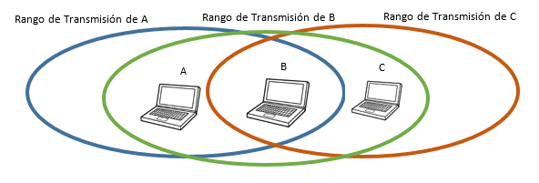
Dificultades al utilizar TCP con Wi-Fi
Nodo Oculto

Slide 10
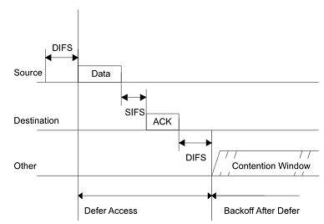
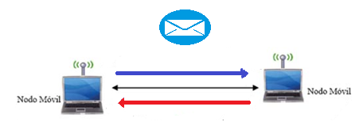
Dificultades al utilizar TCP con Wi-Fi
Temporizadores: ACKtimeout, Slottime.

Slide 11
Dificultades al utilizar TCP con Wi-Fi
DISTANCIA
POTENCIA
DISTANCIA
VELOCIDAD
DISTANCIA
VELOCIDAD

Slide 12
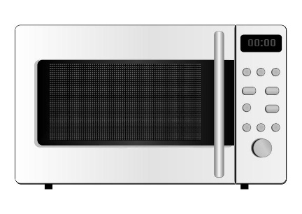
Dificultades al utilizar TCP con Wi-Fi
Pérdidas
Desvanecimiento
Obstáculos
Ruidos
Interferencia de canal
Zona de cobertura
Zona de cobertura
Interferencia
Canal 6
Canal 6

Slide 13
Problema TCP en medio inalámbrico
Entorno Cableado
Entorno Inalámbrico
Notes:
Mientras se transmita a través de cables, cuando exista congestión y se reduzca la ventana de congestión el emisor enviará menos cantidad de paquetes solucionando de un poco la congestión.
Cuando el medio es inalámbrico, muchos paquetes se perderan en el aire. El emisor pensara que los paquetes perdidos son causados por la congestión y reducirá su tasa de envío empeorando de esta forma la velocidad de transmisión.

Slide 14
Soluciones

Slide 15
TCP (4 ACK)
Espera la llegada de un 4 ACK antes de dividir la ventana de congestión.
Es simple.
No genera una carga al nodo.

Slide 16
Notificación Explícita de Congestión (ECN del inglés Explicit Congestion Notification)
Trabaja con los protocolos TCP/IP
Todos los nodos deben poder trabajar con ECN para que pueda trabajar adecuadamente.
Permite conocer al receptor que existe congestión.
Determina cuando la pérdida de paquetes es debido a congestión
Utiliza bits en las cabeceras de los protocolos TCP e IP para informar sobre la congestión

Slide 17
Descarte Aleatorio Temprano (RED del inglés Random Early Detection)
Es una gestión activa de colas, evita la congestión mediante el control de tamaño de cola, indicando a los sistemas finales el momento de suspender el envío de los paquetes.
RED es bastante bueno si se desea controlar el tráfico, es mejor que Drop-Tail (Descarte de colas) si se lo utiliza adecuadamente, caso contrario crearía inestabilidad en la red

Slide 18
ECN/RED
Es la unión de las dos soluciones anteriores
El algoritmo de RED funciona mejor cuando posee las banderas de ECN.
Genera una mayor carga a los nodos.

Slide 19
Retraso de los Acknoledgements Duplicados (DDA del inglés Delayed Duplicate Acknowledgments)
No genera carga a los nodos.
Es fácil de implementar.
No revisa si la pérdida es debido a congestión.
Espera por más tiempo la llegada del tercer ACK antes de reducir la ventana de transmisión .

Slide 20
SIMULADORES

Slide 21
Network Simulator (NS)
Es el nombre para una serie de simuladores de redes (ns-1, ns-2 y ns-3), muy fuerte en el estudio de redes, muy flexible ya que nos permite una gran variedad de opciones utilizando un lenguaje de programación dentro de los elementos de simulación

Slide 22
NS2 y NS3
Gratuito
Muy usado tanto por estudiantes como científicos
Gran cantidad de información.
Gran cantidad de protocolos.
Trabaja bajo el sistema operativo Linux, Windows MAC.
Dificultad: Media
NS2 Sin interface gráfica propia NS3 Posee una interfáse Gráfica muy básica.
No son compatibles entre sí.

Slide 23
NCTuns
Gratuito
Usa la pila de protocolos TCP/IP o UDP/IP en tiempo real (ral-life) en el kernel (núcleo) de LINUX para realizar simulaciones y emulaciones.
Se debe tener conocimientos previos en temas de red si se desea manejarlo adecuadamente, ya que sus implementaciones Van enfocadas a comunicaciones en movimiento (e.g., VANETs y MANETs).
El simulador necesita de los protocolos TCP/IP de Linux por lo que no puede ser implementado en otro sistema operativo.

Slide 24
OMNET
Gratuito
Sin interface gráfica propia.
Limitado por contener una pequeña cantidad de protocolos
No es muy usado
Dificultad: Alta

Slide 25
OPNET
Un simulador flexible, compatible con los sistemas operativos Linux y Windows
Permite escalabilidad en modelos jerárquicos. Dichos modelos, están divididos en tres dominios (Red, Nodo y Procesos).
Es capaz de simular una gran variedad de redes.
Da acceso directo al código fuente.
Utilizado primordialmente por grandes compañías de telecomunicaciones por sus altos costos de licenciamiento.
Permite el estudio de los resultados de simulación. en forma de gráficos, presentados dentro de paneles de análisis
Necesita conocimiento previo para poder modificarlo

Slide 26
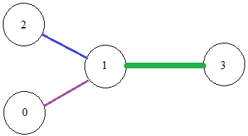
Escenario
a= 14.14 m.
1 km.
5 km.
10 km.
15 km.
20 km.
30 km.
40 km.
50 km.
a
b
b=
a
Los nodos cero y dos transmiten simultáneamente, ocasionando congestión, hacia el nodo tres pasando a través del nodo uno.
Se realizó las simulaciones utilizando primero como protocolo de transporte a TCP sin ningún cambio; luego se realizó las simulaciones con cada una de las soluciones (ECN, TCP 4ACK, RED, RED/ECN, DDA) comparándolos a cada uno con el TCP analizando las mejoras que se producen al utilizar cada una de las soluciones.

Slide 27
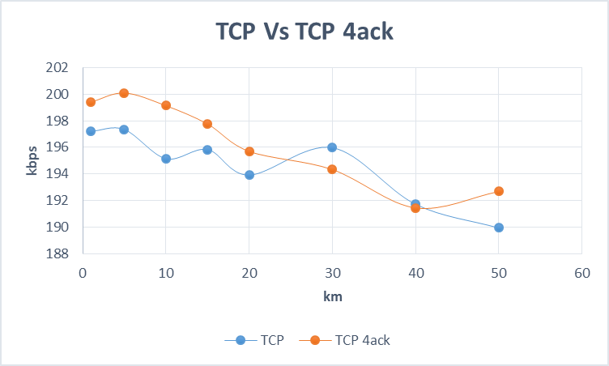
TCP 4 ACK

Slide 28
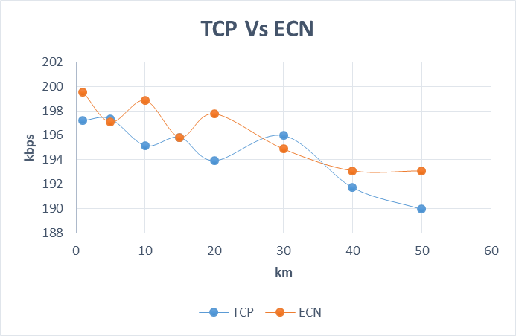
ECN

Slide 29
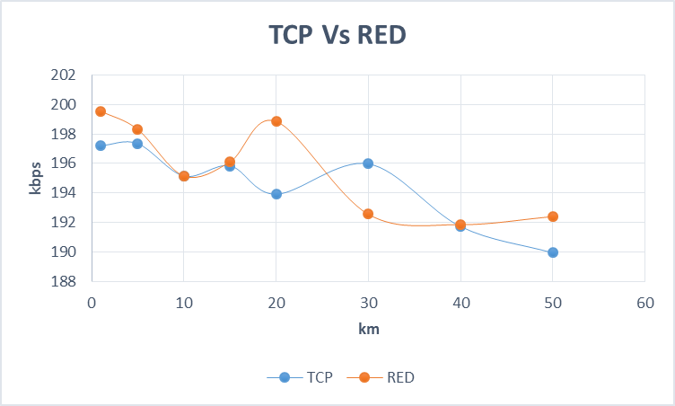
RED

Slide 30
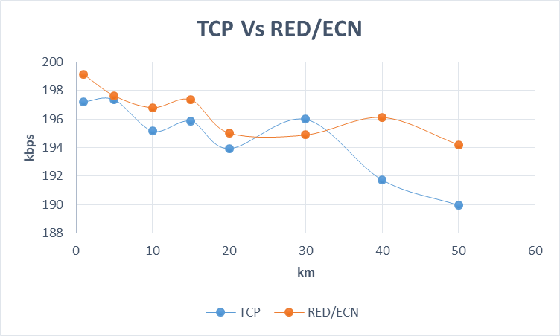
RED/ECN

Slide 31
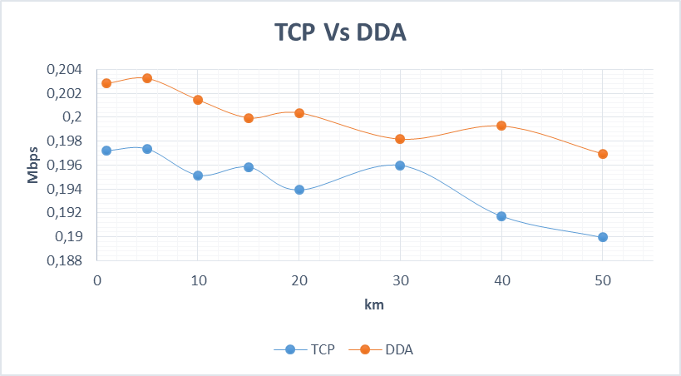
DDA

Slide 32
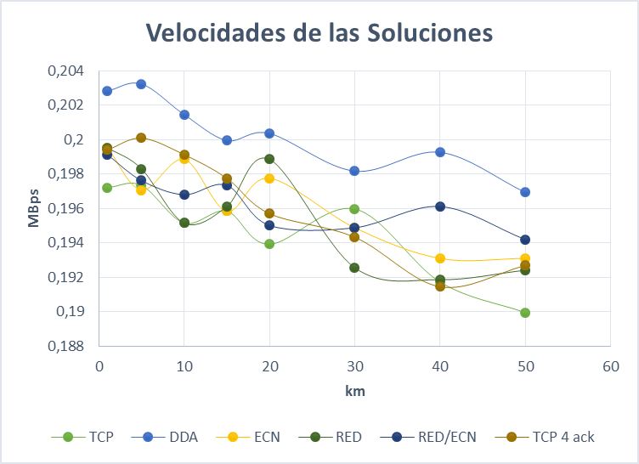

Slide 33
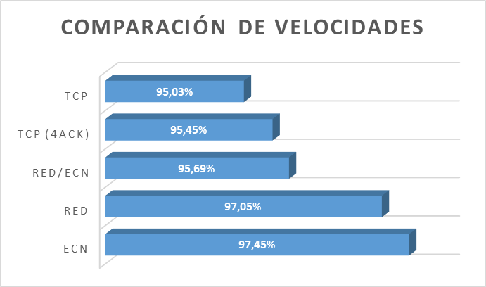

Slide 34
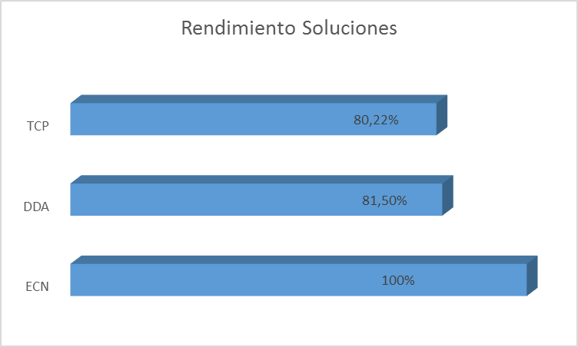

Slide 35
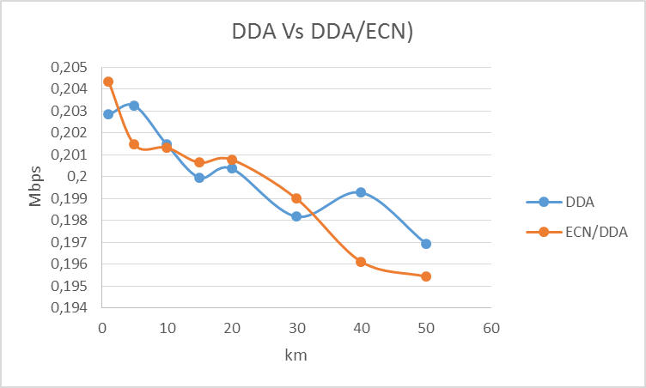

Slide 36
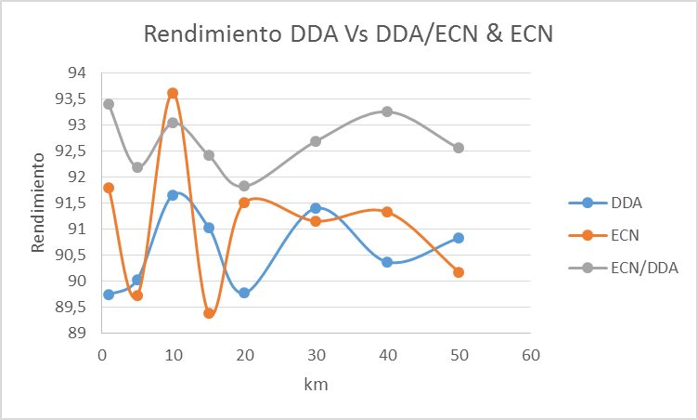

Slide 37
Conclusiones
Se encontraron varias soluciones: TCP (4ACK), RED, ECN, DDA, RED/ECN. Se encontró que si bien todas las soluciones mejoran el rendimiento del TCP inalámbrico en ambientes de larga distancia, su velocidad es diferente entre ellas. Las soluciones ECN y DDA son aptas en ambientes de largas distancias, pues mantienen una velocidad mayor y estable que las otras soluciones. Las soluciones TCP 4ACK y RED no son aptas debido a que la diferencia de velocidad con el TCP normal no es estable.
Para simular el comportamiento en largas distancias se necesita modificar el valor de Slot Time ya que son los encargados de medir el tiempo en que el receptor espera el mensaje del emisor antes de asignarlo como paquete perdido; para lo cual se utiliza el complemento TENS para el simulador NS-2 que automáticamente cambia los temporizadores (Slot Time) de un valor constante a trabajar en función a los Air Propagation Time (Temporizador de Propagación por Aire) lo que permite que el usuario solo deba colocar la distancia a simular. Se debe colocar la sensibilidad del receptor, con el comando Phy/WirelessPhy set RXThresh_ valor de la sensibilidad. Para encontrar el valor que debe tener la sensibilidad se puede utilizar las opciones que vienen dentro del simulador o manualmente con fórmulas sobre propagación, expuestas en capítulos anteriores.

Slide 38
Conclusiones
Después de haber simulado las distintas soluciones diversas distancias, se puede reconocer que el DDA tuvo un mejor comportamiento que las otras respuestas. Comparándola con las otras respuestas tenemos que: la diferencia en el retardo y el rendimiento es despreciable, su velocidad es la mayor de las otras soluciones, su velocidad es mejor en casi 2.55 % con ECN. y con 5% del TCP normal. Si bien no posee un método para controlar el congestionamiento en la red; esto no es muy importante ya que WILD suele utilizarse en su mayoría para realizar conexiones en localidades lejanas donde la congestión no es el principal problema. En los pocos casos donde sea indispensable disminuir el problema de la congestión y se posea elementos que soporten la carga de trabajo se puede utilizar los métodos de RED, ECN y RED/ECN que si bien no poseen una mejora significativa en cuanto a la velocidad, mejora la estabilidad del Throughput y disminuyen la cantidad de paquetes caídos.
La mejor solución sería trabajar de manera híbrida DDA y ECN. DDA es la solución con mejor velocidad; sin embargo, no posee una manera de ayudar con la congestión en la red, lo que puede ser compensado usando ECN. Las dos soluciones no ejercen una gran cantidad de carga a los equipos con los que se trabajan, ni se requiere un gran conocimiento para configurar los equipos. Como se puede apreciar en las Figuras 26 y 27 mantiene la velocidad de la solución DDA pero mejora su rendimiento alrededor de 2% en comparación con DDA y ECN

